Slide 1
Xây dựng mô hình toán học để lựa chọn UTXO Presentation

Slide 2
Xây dựng vấn đề Presentation

Slide 3
Project analysis slide 2
Xây dựng vấn đề
Tập UTXO
Giảm thiểu kích thước giao dịch
để có phí giao dịch tối thiểu
Thu nhỏ tập UTXO
Do: fee = fee rate ∗ (allInputs Size(Byte)+ allOutputs Size(Byte))

Slide 4
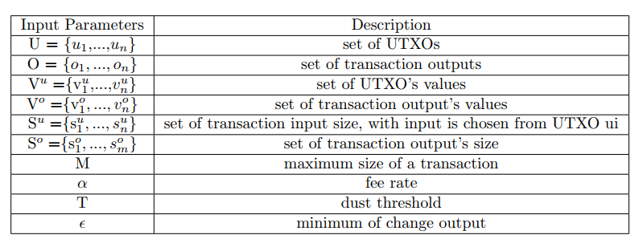
Project analysis slide 3
Xây dựng vấn đề
INPUT
U: một tập của các UTXO
a: số lượng đầu ra để gửi đến người nhận giao dịch
α : tỉ lệ phí khai thác
Các tham số khác như bảng bên

Slide 5
Project analysis slide 2
Xây dựng vấn đề
OUTPUT
Một tập hợp UTXO được chọn để giải quyết bài toán
Một đầu ra có thể thay đổi (khối tiền thối lại)

Slide 6
Project analysis slide 4
Xây dựng vấn đề
Ràng buộc cứng H₁
Giao dịch phải đủ giá trị tiêu thụ.
Kích thước giao dịch không được vượt quá kích thước khối dữ liệu tối đa cho mỗi giao dịch.
Tất cả đầu ra giao dịch phải cao hơn ngưỡng DUST.

Slide 7
Project analysis slide 4
Xây dựng vấn đề
Ràng buộc mềm S₁
Kích thước giao dịch được giảm thiểu để giảm phí giao dịch cho người dùng.
Tối đa số lượng UTXO được chọn để làm giảm tập UTXO.

Slide 8
Đề xuất mô hình Presentation

Slide 9
Project analysis slide 2
Đề xuất mô hình
Ý TƯỞNG
Các phương pháp lựa chọn UTXO đang được sử dụng (HVF, LVF) chỉ thỏa mãn được một nhu cầu: HVF – giảm kích thước giao dịch; LVF – giảm tập UTXO.
Nguyên nhân do khi chúng ta muốn tối thiểu kích thước giao dịch thì cách tốt nhất là thu nhỏ lượng UTXO input và ngược lại, muốn thu nhỏ tập UTXO thì chúng ta phải chịu thêm phí giao dịch.
Ta cần xây dựng một mô hình có thể giải quyết tốt được cả hai vấn đề.

Slide 10
Project analysis slide 2
Đề xuất mô hình
Ý TƯỞNG
Đặt nhu cầu phía người dùng về việc tối thiểu kích thước giao dịch lên trước.
Để giải quyết vấn đề này ta chia làm hai bước:
Bước 1: Tìm kích thước giao dịch tối thiểu
Bước 2: Cân nhắc tăng kích thước giao dịch đã tối thiểu một lượng có thể chấp nhận được để tăng số lượng UTXO được chọn.
Hiện thực ý tưởng này ta dựa trên hai mô hình toán học:
Mô hình 1: Tìm ra kích thước giao dịch tối thiểu
Mô hình 2: Từ kích thước đã tìm được, tối đa số lượng UTXO được chọn.

Slide 11
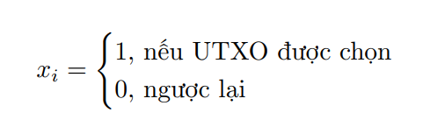
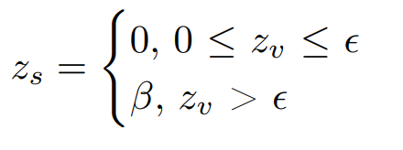
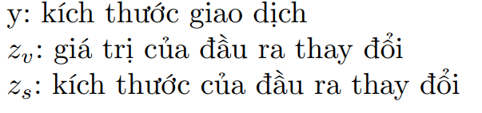
Project analysis slide 2
Đề xuất mô hình
CÁC BIẾN
Biến quyết định:
Biến trung gian:
Với $z_{v}= \sum_{i|u_{i}∈U}{{v_{i}}^{u}×x_{i}} −\left( \sum_{j|v_{j}∈O}{{v_{j}}^{o} }+ α×y \right)$

Slide 12
Project analysis slide 2
Đề xuất mô hình
MÔ HÌNH 1
TỐI THIỂU KÍCH THƯỚC GIAO DỊCH

Slide 13
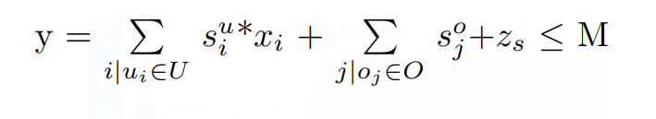


Project analysis slide 3
Đề xuất mô hình
CÁC RÀNG BUỘC
Kích thước giao dịch không được vượt quá kích thước dữ liệu khối tối đa.
Một giao dịch phải có đủ giá trị để tiêu thụ.
$z_{v}≥0$
Tất cả các đầu ra giao dịch phải cao hơn ngưỡng DUST để chắc chắn rằng giao dịch này được chuyển tiếp đến mạng và được xác nhận.
$${v_{j}}^{o}≥T, ∀j | o_{j}∈O$$

Slide 14
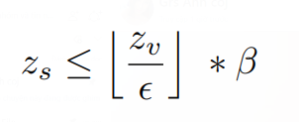

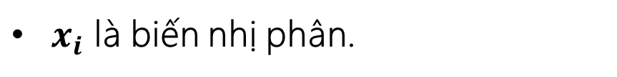
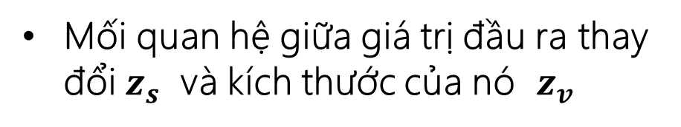
Project analysis slide 3
Đề xuất mô hình
CÁC RÀNG BUỘC
Mối quan hệ giữa giá trị đầu ra thay đổi $z_{s}$ và kích thước của nó $z_{v}$
$x_{i}$ là biến nhị phân.

Slide 15

Project analysis slide 4
Đề xuất mô hình
HÀM MỤC TIÊU
Tối thiểu kích thước giao dịch:
minimize y

Slide 16
Project analysis slide 2
Đề xuất mô hình
MÔ HÌNH 2
TỐI ĐA SỐ LƯỢNG UTXO ĐƯỢC CHỌN

Slide 17

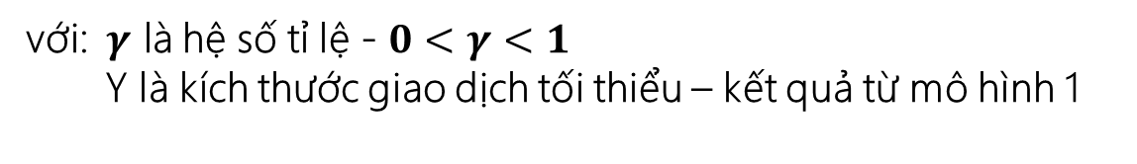
Project analysis slide 3
Đề xuất mô hình
CÁC RÀNG BUỘC
Bao gồm tất cả ràng buộc của mô hình 1.
Thêm một ràng buộc nữa để tăng số lượng UTXO chọn:
với: $γ$ là hệ số tỉ lệ - $0<γ<1$
Y là kích thước giao dịch tối thiểu – kết quả từ mô hình 1

Slide 18

Project analysis slide 4
Đề xuất mô hình
HÀM MỤC TIÊU
Tối đa số lượng UTXO được chọn:

Slide 19
Đánh giá kết quả thực nghiệm Presentation

Slide 20
Project analysis slide 10
Input format
Input: Quan sát tập dữ liệu sẽ giúp ta hiểu rõ hơn về việc các UTXOs được chọn trong mạng lưới như thế nào. Tập dữ liệu bao gồm 133 trường hợp.
.

Slide 21
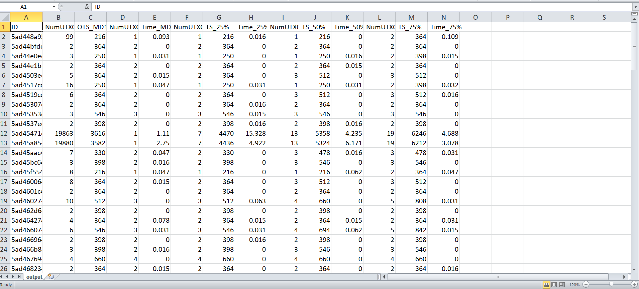
Project analysis slide 10
Output format
Output Format: Sau khi xử lí bằng IBM CPLEX Optimization Studio 12.9.0, kết quả được đưa về dạng file csv để thuận tiện cho việc xử lý sau này.
.

Slide 22
Project analysis slide 10
Experimental results
Đối với Model 1, số lượng UTXOs được chọn rất ít.
Model 2 với các giá trị γ được khảo sát cho kết quả UTXOs được chọn nhiều hơn nhưng vẫn ở mức thấp.

Slide 23
Project analysis slide 10
Experimental results (cont)
Kích thước giao dịch của các Model 1 và 2 là khá nhỏ và thấp hơn nhiều so với các mô hình HVF, LVF, OF.

Slide 24
Project analysis slide 10
Experimental results (cont)
Model 1 tốn rất ít thời gian so với các mô hình còn lại.
Trong khi đó, Model 2 cho kết quả thời gian chạy khá tương đồng với các mô hình HVF, LVF, OF.

Slide 25
Đánh giá mô hình Presentation

Slide 26
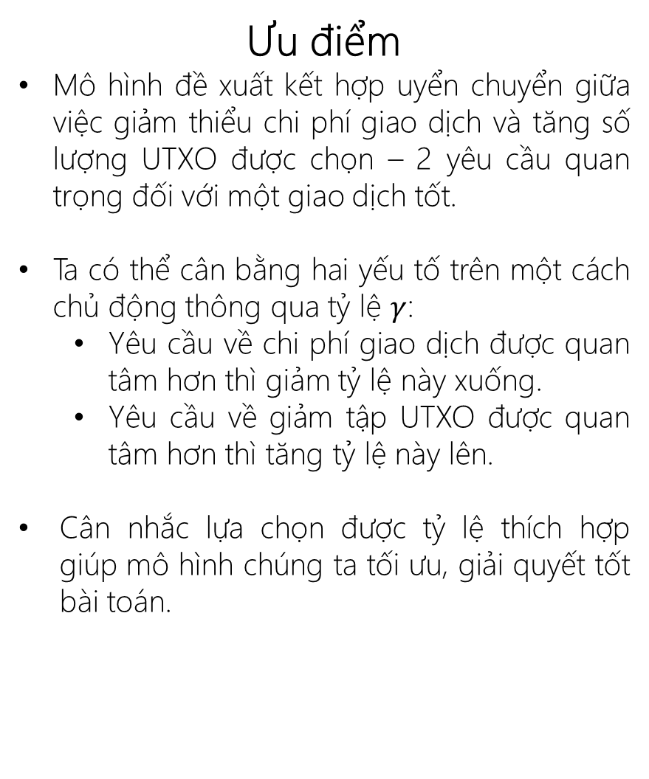
Project analysis slide 8
Đánh giá
Ưu điểm
Mô hình đề xuất kết hợp uyển chuyển giữa việc giảm thiểu chi phí giao dịch và tăng số lượng UTXO được chọn – 2 yêu cầu quan trọng đối với một giao dịch tốt.
Ta có thể cân bằng hai yếu tố trên một cách chủ động thông qua tỷ lệ $γ$:
Yêu cầu về chi phí giao dịch được quan tâm hơn thì giảm tỷ lệ này xuống.
Yêu cầu về giảm tập UTXO được quan tâm hơn thì tăng tỷ lệ này lên.
Cân nhắc lựa chọn được tỷ lệ thích hợp giúp mô hình chúng ta tối ưu, giải quyết tốt bài toán.
Khuyết điểm
Thời gian thực thi có thể chậm do phải thực hiện hai mô hình liên tiếp.

Slide 27
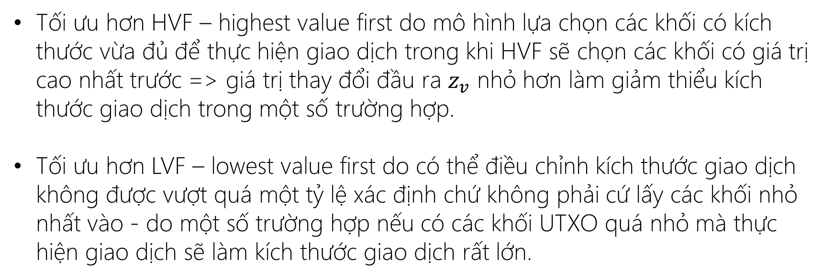
Project analysis slide 8
So sánh
Tối ưu hơn HVF – highest value first do mô hình lựa chọn các khối có kích thước vừa đủ để thực hiện giao dịch trong khi HVF sẽ chọn các khối có giá trị cao nhất trước => giá trị thay đổi đầu ra $z_{v}$ nhỏ hơn làm giảm thiểu kích thước giao dịch trong một số trường hợp.
Tối ưu hơn LVF – lowest value first do có thể điều chỉnh kích thước giao dịch không được vượt quá một tỷ lệ xác định chứ không phải cứ lấy các khối nhỏ nhất vào - do một số trường hợp nếu có các khối UTXO quá nhỏ mà thực hiện giao dịch sẽ làm kích thước giao dịch rất lớn.

Slide 28
Project analysis slide 8
Kết luận
Mô hình đưa ra nhằm giải quyết hai mục tiêu thiết yếu khi tạo giao dịch mới trên blockchain:
Giảm thiểu phí giao dịch => phí giao dịch tối thiểu.
Thu nhỏ tâp UTXO.
MÔ HÌNH 1:
Tối thiểu kích thước giao dịch nhưng không thu nhỏ được tập UTXO
Có thể thử nghiệm và đưa vào thực tế
MÔ HÌNH 2: Giải quyết được cả 2 vấn đề.
Chọn được càng nhiều UTXO càng tốt nhưng không làm kích thước giao dịch quá lớn ( kiểm soát bằng tỉ lệ gamma)

Slide 29
Project analysis slide 10
References
[1] wikipedia. “link: http://en.wikipedia.org/”, , last access: 05/05/2015. [2] Frey, D., Makkes, M. X., Roman, P.-L., Taiani, F., Voulgaris, S.: Bringing secure Bitcoin transactions to your smartphone. The 15th International Workshop on Adaptive and Reflective Middleware, (2016). [3] Antonopoulos, A. M.: Mastering Bitcoin. 2nd edn. O’Reilly Media, CA 95472 (2014). [4] Bitcoinjs: Open Source Organisation for Bitcoin JavaScript Libraries,https://github.com/bitcoinjs. Last accessed 15 August 2018. [5] Bitcoinj: Library for working with the Bitcoin protocol,https://bitcoinj.github.io. Last accessed 10 August 2018. [6] Yanovich, Y., Mischenko, P., Ostrovskiy, A.: Shared Send Untangling in Bitcoin, White paper, Bitfury Group Limited (2016). [7] Dai, P., Mahi, N., Earls, J., Norta, A.: Smart-Contract Value-Transfer Protocols on a Distributed Mobile Application Platform, https://qtum. org/uploads/files/cf6d69348ca50dd985b60425ccf282f3.pdf, (2016). [8] Sergi, D.-S., Cristina, P.-S., Guillermo, N.-A., Jordi, H.-J.: Analysis of the Bitcoin UTXO set, IACR Cryptology ePrint Archive, (2017). [9] Erhardt, M.: An Evaluation of Coin Selection Strategies, Master thesis, Karlsruhe Institute of Technology, URL: http://murch.one/wp-content/uploads/2016/11/erhardt2016coinselection.pdf, (2016). [10] Zahnentferner, J.: Chimeric ledgers: Translating and unifying utxo-based and account-based cryptocurrencies, Cryptology ePrint Archive, Report 2018/262, 2018. https://epri nt. iacr. org/2018/262, (2018). [11] Chepurnoy, A., Kharin, V., Meshkov, D.: A Systematic Approach To Cryptocurrency Fees. IACR Cryptology ePrint Archive, (2018). [12] Nguyen Huynh-Tuong: Mathematical models for UTXOs selection

Slide 30
DANH SÁCH THÀNH VIÊN NHÓM
HỌ VÀ TÊN | MSSV
Nguyễn Linh Đăng Minh | 1712177
Cao Thành Nhân | 1710214
Lương Thiện Chí | 1610304
Trần Minh Tú | 1713850
Trịnh Đức Thọ | 1713343
Phạm Văn Việt | 1713955
Nguyễn Đình Thịnh | 1713325

Slide 31
Thank You

